Slide 1
ЛЭПБУК «ЭКОЛОГИЯ»
Выполнили : Гусева Е.С., Банникова В.Н., Степочкина М.С.

Slide 2
Использование инновационной игровой технологи «лэпбук» является успешным шагом на пути внедрения ФГОС ДО .
Она позволяет использовать новые методы и формы работы, и реализовывать основные принципы: быть открытыми для семьи, сотрудничать с родителями в воспитании детей, создавать единую развивающую среду, обеспечивать одинаковые подходы к развитию ребенка в семье и детском саду.

Slide 3
«Лэпбук – как средство формирования экологических знаний»
Экологическое воспитание, как никогда, является одной из актуальных проблем современности. Первые основы экологической культуры закладываются в дошкольном детстве.
Технология лэпбук, как форма организации образовательной деятельности помогает лучше понять и запомнить материал по заданной теме, способствует формированию экологических знаний у детей.

Slide 4
Цель : Сформировать знания детей дошкольного возраста об экологии и правилах поведения в природе.
Задачи:
Дать дошкольникам первоначальное представление об экологии и природе в целом.
Способствовать освоению основ экологической грамотности, элементарных правил поведения в природе.
Овладение логическими действиями сравнения, анализа, обобщения, установления причинно-следственных связей.
Развивать познавательный интерес детей.
Воспитывать уважительное, бережное отношение детей к природе.
Развить навыки сотрудничества со взрослыми и сверстниками в разных социальных ситуациях .

Slide 5
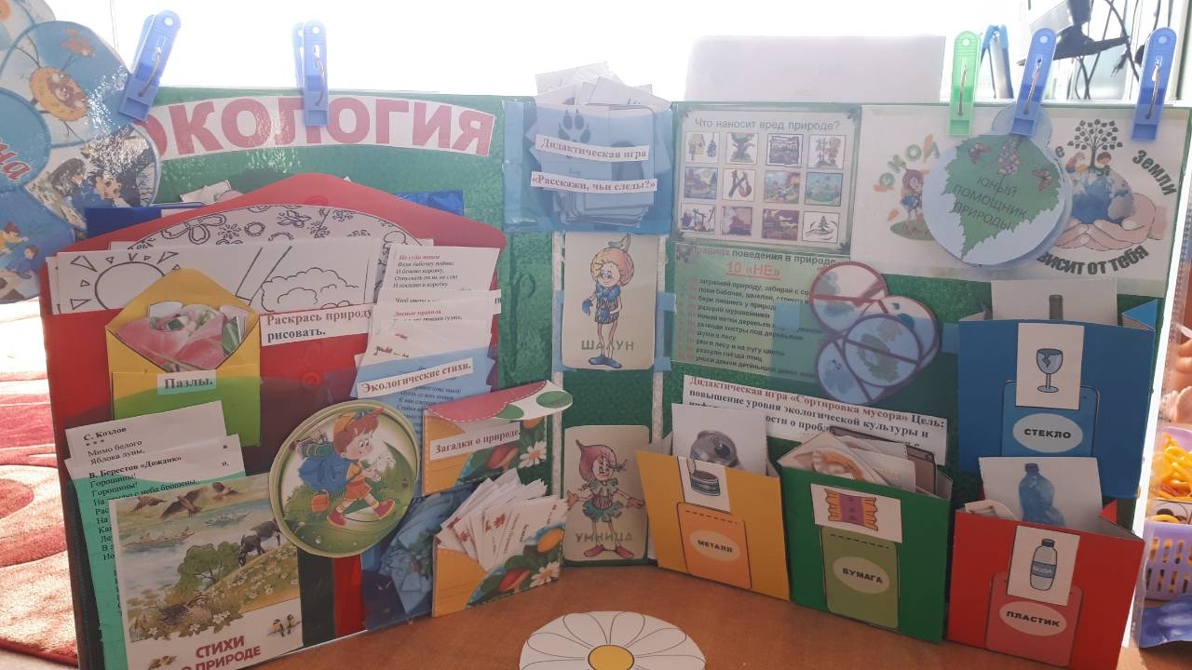
ЛЭПБУК «ЭКОЛОГИЯ»

Slide 6
Содержание методического пособия.
В лэпбук входят 10 развивающих заданий. 1 . Загадки о природе. 2 . Дидактическая игра « Расскажи, чьи следы» 3 . Книжка-малышка « Стихи о природе». 4 . «Времена года» 5 . «Экологические знаки». 6 . Д\игра « Рассортируй мусор по корзинам». 7 . Пословицы и поговорки о природе. 8 . Раскраски 9 . Пазлы 10 . Иллюстрации «Что наносит вред природе?»

Slide 7
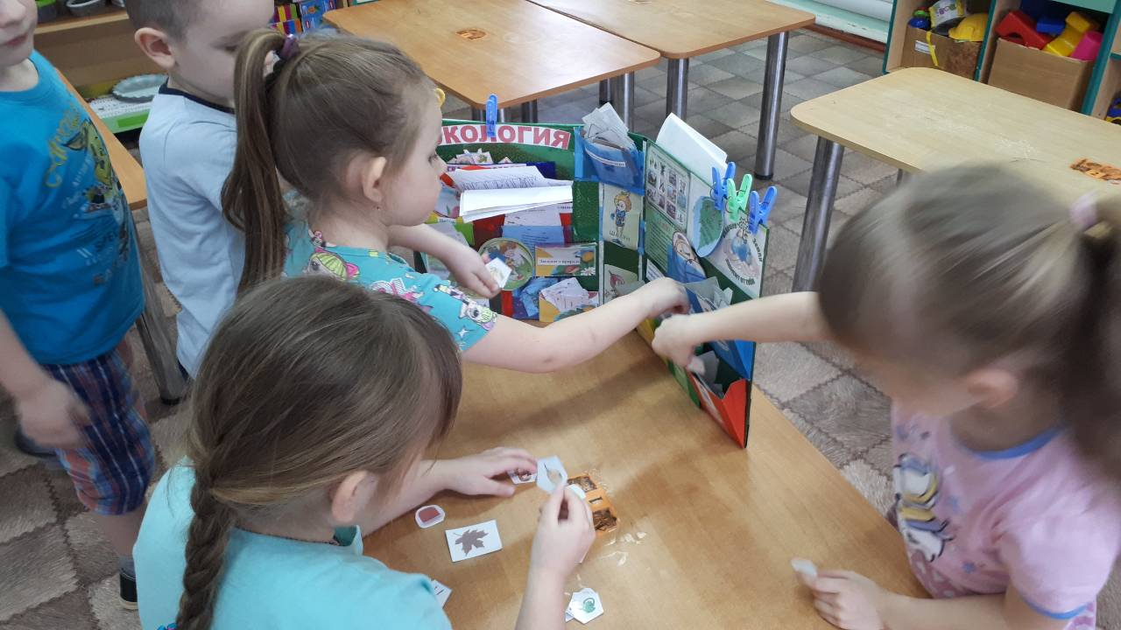
Использование инновационной игровой технологи лэпбук « Экология», является успешным шагом на пути формирования гуманного отношения к природе у дошкольника.

Slide 8
СПАСИБО ЗА
ВНИМАНИЕ.

